Slide 1
תבנית למצגת מחקר ״חפץ״
קורס: ליאו2סטיב
תבנית המצגת הזו אמורה לסייע לבצע מחקר מעמיק.
במצגת מופיעים ראשי פרקים (דוגמאות): מה צריך לחקור? איך? ובאיזה היקף! אתם אמורים, לאחר המחקר, להיות ״המומחים״ לחפץ שלכם!
אתם צריכים להיות מסוגלים לענות על שאלות ואפילו לתת הרצאה מעניינת עליו.
השתמשו בתבנית, הוסיפו עוד שקפים או פרקים, אם אתם צריכים.
אל תתעכבו על איך המצגת נראית. לא צריך אפקטים או עיצוב בשלב הזה! המצגת הזו, מהווה רק שיטה (שאנו מציעים לכם) לאיסוף ממצאי המחקר, וריכוז שלהם במקום אחד עם חלוקה של הממצאים לסוגים שונים. פתחו את המצגת בדרייב שלכם ועבדו עליה משם!

Slide 2
קודם, כמה פטנטים שיעזרו לכם לחקור:
חישבו על בלש טוב. לבלש יש 3 שלבים לפיצוח ולימוד תעלומה/נושא:
מה אני רואה? – איסוף ותיעוד של מה שרואה, כפשוטו ללא פרשנות או ידע מוקדם!
מה אני כבר יודע? – שילוב של ידע קודם כדי לבין מה שרואה
מה אני מבין? – מיזוג כל הממצאים, המידע והידע שלן לתובנות (הופך ״מידע״ ״לידע חדש!״)

Slide 3
מס׳ עקרונות לעריכת מחקר טוב ומעמיק!
להשיג לידיכם את החפץ (אם אפשר… לא צריך לדוגמה לצוד מדוזות!)
תיעוד מקורות המידע: עבור כל פיסת מידע שאתם מוצאים, תיעד (בקישורים לדפים או תמונות ספציפיות), כדי שאפשר יהיה לחזור אליהם.
שאלות מדויקות: שאלו שאלות מדויקות שתוכל לחקור במחקר שלך.
מקורות מגוונים: חיפוש מידע ממקורות שונים, כולל אמנות, מדע, שימושיות, תרבות, ספרות וכד׳.
ניתוח נתונים: נתחו את המידע שאספתם כדי להפוך ״מידע״ - לתובנות וידע שלכם
חקרו כדי להפוך למומחים גדולים בנושא ומסוגלים לענות על כל שאלה!
ארגון מידע: ארגנו את המידע שאספתם כדי שיהיה קל להבין ולסכם אותו.
היו סבלניים: מחקר לוקח זמן. אל תיכנעו לאתגרים, ותמשיכו לחקור ולחשוב באופן יצירתי.

Slide 4
חובה להקשיב לפודקאסט הבא, כדוגמה למחקר על חפץ (לדוגמה: ״בננה״) לחצו להתחברות

Slide 5
מילון מונחים:
התבוננות: תהליך ״הבנה״ של חפץ או תופעה.
תובנה: רעיון שמתקבל מתוך מחשבה עמוקה
ניתוח: פירוק והבהרת ממצאים ויצירת מונחים פשוטים יותר ( בלועזית: אנליזה)
מיזוג: בניית תובנה חדשה לאחר תהליך של ניתוח (בלועזית: סינטזה)
הֶקְשֵׁר : זיהוי הסביבה או התנאים בהם מתרחשת תופעה או פעילות.
ממצאים: מה גילינו במחקר (כמו בלשים: מה אני רואה? מה אני יודע? מה אני מבין מכך?) הנתונים או המידע שנאספו ונערכו במהלך המחקר.
הנחה: סברה מוקדמת או תיאוריה שנוצרת לפני התחלת המחקר. (בלועזית: היפותזה)
שיטה: השיטות והטכניקות שנשתמש בהן לאיסוף וניתוח המידע (בלועזית: מתודולוגיה)
מקור מידע: מהיכן השגנו את פריט המידע (שם וקישור למקום!)
וידוא: אימות או תיקוף של הממצאים על ידי שימוש בשיטות נוספות או במקורות נוספים.
פיצוח: הבנה פתאומית של משהו הקשור לחפץ שלכם!
ראו דוגמה לשאלות מחקר

Slide 6
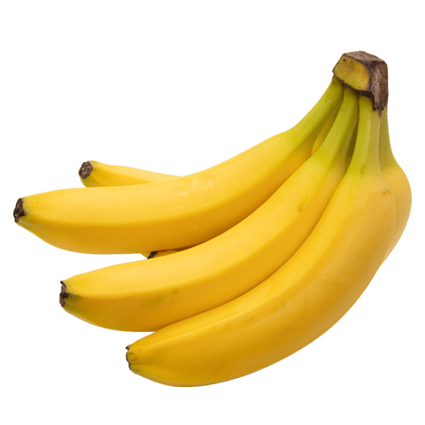
״הבננה״ מאת: יונתן בילשוני, כיתה ו׳ בית ספר למחוננים ביסמארט יבנה תשפ״ד
הדגמה: ניתן למחוק את הצהוב הזה לאחר שהבנתם. הפכו את תוכן הדף לנושא המחקר שלכם והחפץ שלכם

Slide 7
חלק ראשון: הקדמה

Slide 8
כותרת המחקר: כתבו את שלכם במקום זה
שם הקורס: ליאו עד סטיב
שם החוקר/ת: כתבו את שלכם במקום זה
כיתה: כתבו את שלכם במקום זה
הדגמה: ניתן למחוק את הצהוב הזה לאחר שהבנתם. הפכו את תוכן הדף לנושא המחקר שלכם והחפץ שלכם

Slide 9
מבוא
כתבו את שלכם במקום זה כתבו את שלכם במקום זה כתבו את שלכם במקום זה כתבו את שלכם במקום זה כתבו את שלכם במקום זה כתבו את שלכם במקום זה
כתבו את שלכם במקום זה כתבו את שלכם במקום זה כתבו את שלכם במקום זה
כתבו את שלכם במקום זה כתבו את שלכם במקום זה כתבו את שלכם במקום זה
כתבו את שלכם במקום זה כתבו את שלכם במקום זה כתבו את שלכם במקום זה
כתבו את שלכם במקום זה כתבו את שלכם במקום זה כתבו את שלכם במקום זה
כתבו את שלכם במקום זה כתבו את שלכם במקום זה כתבו את שלכם במקום זה
כתבו את שלכם במקום זה כתבו את שלכם במקום זה כתבו את שלכם במקום זה
כתבו את שלכם במקום זה כתבו את שלכם במקום זה כתבו את שלכם במקום זה
כתבו את שלכם במקום זה כתבו את שלכם במקום זה כתבו את שלכם במקום זה
כתבו את שלכם במקום זה כתבו את שלכם במקום זה כתבו את שלכם במקום זה
כתבו את שלכם במקום זה כתבו את שלכם במקום זה כתבו את שלכם במקום זה
הדגמה: ניתן למחוק את הצהוב הזה לאחר שהבנתם הפכו את תוכן הדף לנושא המחקר שלכם והחפץ שלכם. כתבו פה בצורה קצרה, ובטקסט חופשי:
מהו החפץ שהגרלתם? למה הוא מעניין? האם יש לכם היכרות מוקדמת עימו? האם אתם שמחים/חוששים לחקור אותו? האם נראה לכם שיש הרבה מה לחקור? וכל מה שעולה בדעתכם לקראת המחקר שאתם עומדים לבצע...

Slide 10
חלק שני: הכנה למחקר

Slide 11
שאלות מחקר:
שאלת מחקר ראשונה: כתבו את שלכם במקום זה כתבו את שלכם במקום זה כתבו את שלכם במקום זה
שאלת מחקר שנייה:
כתבו את שלכם במקום זה כתבו את שלכם במקום זה כתבו את שלכם במקום זה
שאלת מחקר שלישית:
כתבו את שלכם במקום זה כתבו את שלכם במקום זה כתבו את שלכם במקום זה
ראו דוגמה לשאלות מחקר
הדגמה: ניתן למחוק את הצהוב הזה לאחר שהבנתם. מהן השאלות שמסקרנות אתכם (כרגע) לענות עליהן במחקר? זכרו שמטרת המחקר היא להפוך למומחים הגדולים ביותר, של החפץ שלכם!

Slide 12
חלק שלישי: חקר הרקע של החפץ

Slide 13
חשיבות: למה החפץ חשוב?
כתבו את שלכם במקום זה כתבו את שלכם במקום זה כתבו את שלכם במקום זה כתבו את שלכם במקום זה כתבו את שלכם במקום זה כתבו את שלכם במקום זה
כתבו את שלכם במקום זה כתבו את שלכם במקום זה כתבו את שלכם במקום זה
כתבו את שלכם במקום זה כתבו את שלכם במקום זה כתבו את שלכם במקום זה
כתבו את שלכם במקום זה כתבו את שלכם במקום זה כתבו את שלכם במקום זה
כתבו את שלכם במקום זה כתבו את שלכם במקום זה כתבו את שלכם במקום זה
כתבו את שלכם במקום זה כתבו את שלכם במקום זה כתבו את שלכם במקום זה
כתבו את שלכם במקום זה כתבו את שלכם במקום זה כתבו את שלכם במקום זה
כתבו את שלכם במקום זה כתבו את שלכם במקום זה כתבו את שלכם במקום זה
כתבו את שלכם במקום זה כתבו את שלכם במקום זה כתבו את שלכם במקום זה
כתבו את שלכם במקום זה כתבו את שלכם במקום זה כתבו את שלכם במקום זה
כתבו את שלכם במקום זה כתבו את שלכם במקום זה כתבו את שלכם במקום זה
הדגמה: ניתן למחוק את הצהוב הזה לאחר שהבנתם. מדוע החפץ מעניין? מה הייחודיות שלו? מתי נפגשתם בו בפעם הראשונה?

Slide 14
שימושים: אילו שימושים יש לחפץ?
כתבו את שלכם במקום זה כתבו את שלכם במקום זה כתבו את שלכם במקום זה כתבו את שלכם במקום זה כתבו את שלכם במקום זה כתבו את שלכם במקום זה
כתבו את שלכם במקום זה כתבו את שלכם במקום זה כתבו את שלכם במקום זה
כתבו את שלכם במקום זה כתבו את שלכם במקום זה כתבו את שלכם במקום זה
כתבו את שלכם במקום זה כתבו את שלכם במקום זה כתבו את שלכם במקום זה
כתבו את שלכם במקום זה כתבו את שלכם במקום זה כתבו את שלכם במקום זה
כתבו את שלכם במקום זה כתבו את שלכם במקום זה כתבו את שלכם במקום זה
כתבו את שלכם במקום זה כתבו את שלכם במקום זה כתבו את שלכם במקום זה
כתבו את שלכם במקום זה כתבו את שלכם במקום זה כתבו את שלכם במקום זה
כתבו את שלכם במקום זה כתבו את שלכם במקום זה כתבו את שלכם במקום זה
כתבו את שלכם במקום זה כתבו את שלכם במקום זה כתבו את שלכם במקום זה
כתבו את שלכם במקום זה כתבו את שלכם במקום זה כתבו את שלכם במקום זה
מצאו את השאלות הרלוונטיות לחפץ שלכם (הוסיפו שאלות של עצמכם) אלו רק שאלות דוגמה. לא לענות אם לא רלוונטי – זו לא תרגיל של שאלות אילו שימושים יש לחפץ? האם אתם משתמשים בו? מי משתמש בו? באיזה אופן? מה אתם יודעים עליו מבלי לחקור? איפה הוא חי? האם יש חפצים אחרים שדומים לו? האם יש לו אויבים? האם הוא בעייתי או תורם?

Slide 15
חלק רביעי: היסטוריה של החפץ

Slide 16
היסטוריה:
לדוגמה: מה ההיסטוריה של החפץ? היכן הוא מופיע? מתי נוצר וע״י מי? איך השתמשו בו? מתי החלו להשתמש בו? מי גילה אותו? גרסאות שונות שלו? וכו׳ שלבו תמונות של הממצאים שלכם – הרחיבו ככל שאפשר!
מקורות וטיפוח מוקדם: לבננה, פרי שלעתים קרובות אנו לוקחים כמובן מאליו, יש היסטוריה עשירה שמקורה בימי קדם. הוא האמין שמקורו בדרום מזרח אסיה, במיוחד במדינות כמו מלזיה, אינדונזיה, והפיליפינים. באזורים אלה יש אקלים טרופי, שהוא אידיאלי לגידול בננות. הפרי הוא אחד הצמחים העתיקים ביותר, כלומר בני האדם מגדלים וקוצרים בננות במשך אלפי שנים.
התפשטות ליבשות אחרות בין לפני 2,000 ל-8,000 שנה החלו סוחרים וחוקרים להעביר בננות מדרום-מזרח אסיה לאפריקה. הפרי התקבל היטב באפריקה והפך למרכיב עיקרי בתזונה אפריקאית. במאה ה-16, סוחרים פורטוגזים כבר שמו לב לפרי והכירו לו את אמריקה. זה היה ציון דרך משמעותי בגלובליזציה של הבננה.
חברת הפירות המאוחדת (United Fruit Company בתחילת המאה ה-20, חברת הפירות המאוחדת (United Fruit Company), חברה אמריקאית, שיחקה תפקיד מרכזי בהפיכת הבננות לפופולריות בארצות הברית. הם הקימו מטעי בננות גדולים במדינות מרכז אמריקה כמו גואטמלה והונדורס. מטעים אלה היו לעתים קרובות כה גדולים עד כי הם נקראו "רפובליקות בננות", מונח שמאוחר יותר סימל מדינות עם ממשלות וכלכלות לא יציבות שהיו תלויות יתר על המידה ביצוא יחיד.
מלחמת העולם השנייה והשפעתה במהלך מלחמת העולם השנייה, ייבוא בננות לארצות הברית הוגבל באופן חמור, משום שספינות רבות הוחרמו למאמץ המלחמתי. דבר זה הוביל לירידה זמנית בפופולריות של הבננה. עם זאת, לאחר המלחמה, הפרי חזר למעמדו וכיום הוא אחד הפירות הנצרכים ביותר בעולם.
השפעה תרבותית ואמנותית בננות היו לא רק משמעותיות בדיאטות, אלא גם בעלות השפעה תרבותית ואמנותית. הפרי מתואר בצורות שונות של אמנות, בעיקר על ידי אנדי וורהול עבור עטיפת האלבום של Velvet Underground. בתחום המוזיקה, השיר "Banana Boat Song (Day-O)" של הארי בלפונטה הפך למנגינה איקונית שחוגגת את הבננה.
משמעות דתית ורוחנית בתרבויות מסוימות, לבננות יש משמעות רוחנית או דתית. לדוגמה, בהינדואיזם, בננות מוצעות לעתים קרובות לאלים במהלך טקסים. בפיליפינים, בננות משמשות במנהגים דתיים עממיים כדי להביא מזל טוב או להדוף רוחות רעות.
חשיבות היום-יום כיום מגדלים בננות באזורים טרופיים ברחבי העולם, כולל אמריקה הלטינית, אפריקה ואסיה. הם מהווים חלק מכריע בכלכלות של מדינות רבות ומהווים מזון בסיסי למיליוני אנשים.
דוגמה חלקית! בשום אופן לא לעשות העתק-הדבק! אתם תישאלו על ידינו, על הידע שלכם ועל כל מה שכתוב פה! ניתן להוסיף שקפים אחרי זה, ככל שתצטרכו!

Slide 17
היסטוריה:
הקשר היסטורי: היסטוריה וחשיבות בעולם העתיק
כתבו את שלכם במקום זה כתבו את שלכם במקום זה כתבו את שלכם במקום זה כתבו את שלכם במקום זה כתבו את שלכם במקום זה כתבו את שלכם במקום זה
כתבו את שלכם במקום זה כתבו את שלכם במקום זה כתבו את שלכם במקום זה
כתבו את שלכם במקום זה כתבו את שלכם במקום זה כתבו את שלכם במקום זה
כתבו את שלכם במקום זה כתבו את שלכם במקום זה כתבו את שלכם במקום זה
כתבו את שלכם במקום זה כתבו את שלכם במקום זה כתבו את שלכם במקום זה
כתבו את שלכם במקום זה כתבו את שלכם במקום זה כתבו את שלכם במקום זה
כתבו את שלכם במקום זה כתבו את שלכם במקום זה כתבו את שלכם במקום זה
כתבו את שלכם במקום זה כתבו את שלכם במקום זה כתבו את שלכם במקום זה
כתבו את שלכם במקום זה כתבו את שלכם במקום זה כתבו את שלכם במקום זה
כתבו את שלכם במקום זה כתבו את שלכם במקום זה כתבו את שלכם במקום זה
כתבו את שלכם במקום זה כתבו את שלכם במקום זה כתבו את שלכם במקום זה
מצאו את השאלות הרלוונטיות לחפץ שלכם (הוסיפו שאלות של עצמכם) אלו רק שאלות דוגמה. לא לענות אם לא רלוונטי – זו לא תרגיל של שאלות לדוגמה: אם זה חפץ מודרני? מאיזה חפץ (או חיה או פרי) אחר התפתח? לדוגמה: בעל חיים? מאיזה יצור קודם באבולוציה התפתח. איזה תפקיד שימש בהיסטוריה/אבולוציה/ כלכלה. מי השתמש בו? מתי גילו אותו? ללכת רחוק לתחילת ההיסטוריה של החפץ

Slide 18
היסטוריה/תרבות/ספרות/מוסיקה:
החפץ בתרבות: נוכחות בספרות, אמנות, ומוסיקה
כתבו את שלכם במקום זה כתבו את שלכם במקום זה כתבו את שלכם במקום זה כתבו את שלכם במקום זה כתבו את שלכם במקום זה כתבו את שלכם במקום זה
כתבו את שלכם במקום זה כתבו את שלכם במקום זה כתבו את שלכם במקום זה
כתבו את שלכם במקום זה כתבו את שלכם במקום זה כתבו את שלכם במקום זה
כתבו את שלכם במקום זה כתבו את שלכם במקום זה כתבו את שלכם במקום זה
כתבו את שלכם במקום זה כתבו את שלכם במקום זה כתבו את שלכם במקום זה
כתבו את שלכם במקום זה כתבו את שלכם במקום זה כתבו את שלכם במקום זה
כתבו את שלכם במקום זה כתבו את שלכם במקום זה כתבו את שלכם במקום זה
כתבו את שלכם במקום זה כתבו את שלכם במקום זה כתבו את שלכם במקום זה
כתבו את שלכם במקום זה כתבו את שלכם במקום זה כתבו את שלכם במקום זה
כתבו את שלכם במקום זה כתבו את שלכם במקום זה כתבו את שלכם במקום זה
כתבו את שלכם במקום זה כתבו את שלכם במקום זה כתבו את שלכם במקום זה
הדגמה: היכן אפשר למצוא ייצוג של החפץ? ספרות, תרבות, מוסיקה וכד׳. הביאו דוגמאות בליווי של קישורים/תמונות/וידאו: (אם זה שיר: ליוטיוב) (אם זה ספר: לטקסט, לשם ולמחבר), (אם זה סרט: ליוטיוב) (אם משמש כמשהו דתי: באיזו דת ובאיזה אופן?) וכד׳

Slide 19
היסטוריה/ אמנות ועיצוב:
החפץ באמנות: יצירות ואמנים שעסקו בחפץ
כתבו את שלכם במקום זה כתבו את שלכם במקום זה כתבו את שלכם במקום זה כתבו את שלכם במקום זה כתבו את שלכם במקום זה כתבו את שלכם במקום זה
כתבו את שלכם במקום זה כתבו את שלכם במקום זה כתבו את שלכם במקום זה
כתבו את שלכם במקום זה כתבו את שלכם במקום זה כתבו את שלכם במקום זה
כתבו את שלכם במקום זה כתבו את שלכם במקום זה כתבו את שלכם במקום זה
כתבו את שלכם במקום זה כתבו את שלכם במקום זה כתבו את שלכם במקום זה
כתבו את שלכם במקום זה כתבו את שלכם במקום זה כתבו את שלכם במקום זה
כתבו את שלכם במקום זה כתבו את שלכם במקום זה כתבו את שלכם במקום זה
כתבו את שלכם במקום זה כתבו את שלכם במקום זה כתבו את שלכם במקום זה
כתבו את שלכם במקום זה כתבו את שלכם במקום זה כתבו את שלכם במקום זה
כתבו את שלכם במקום זה כתבו את שלכם במקום זה כתבו את שלכם במקום זה
כתבו את שלכם במקום זה כתבו את שלכם במקום זה כתבו את שלכם במקום זה
הדגמה: היכן אפשר למצוא ייצוג של החפץ? אמנות ועיצוב דברים ויזואליים. הביאו דוגמאות בליווי של קישורים/תמונות/וידאו: האמנות (ציורים, פסלים, עיצוב) להציג תמונות עם הסבר של האמן או המעצב ומאיפה הגיע לרעיון, כד׳

Slide 20
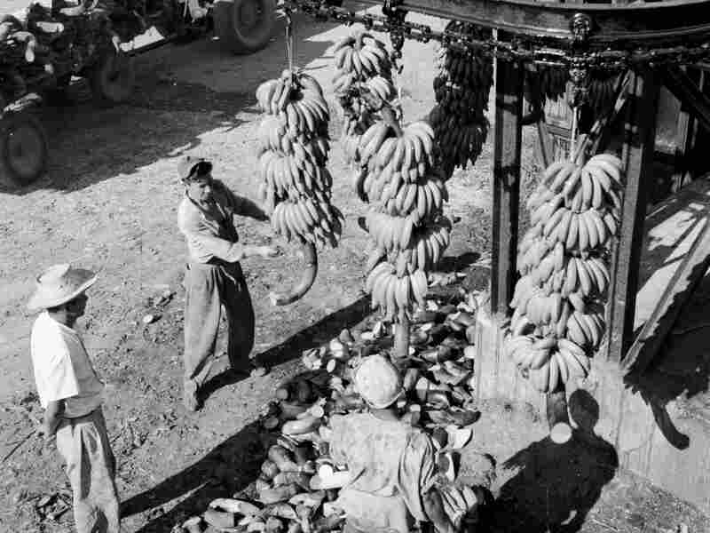
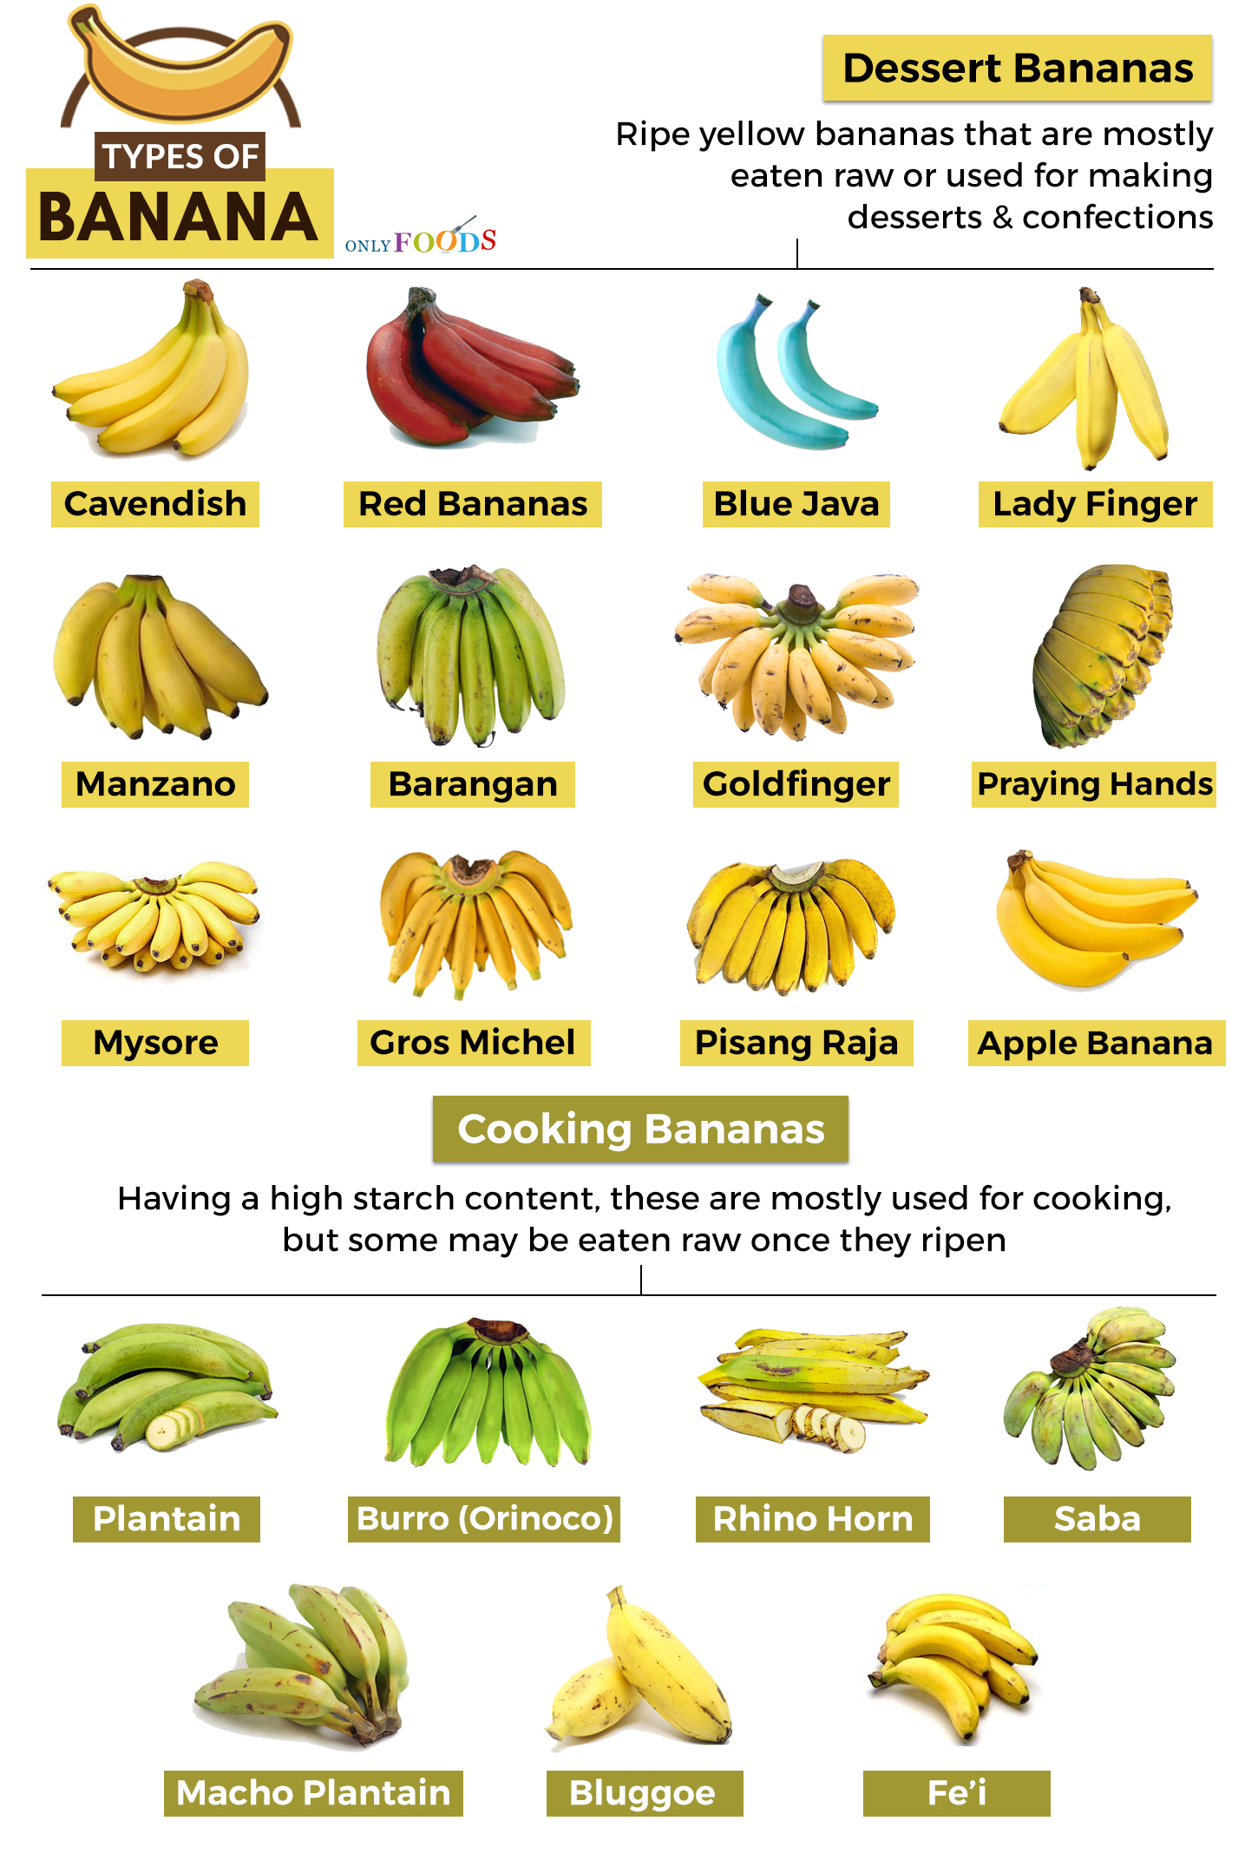
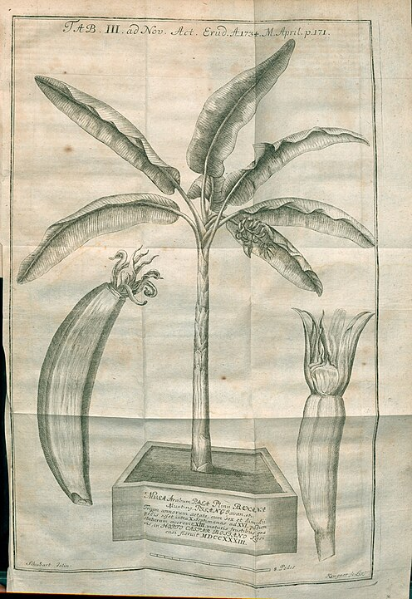
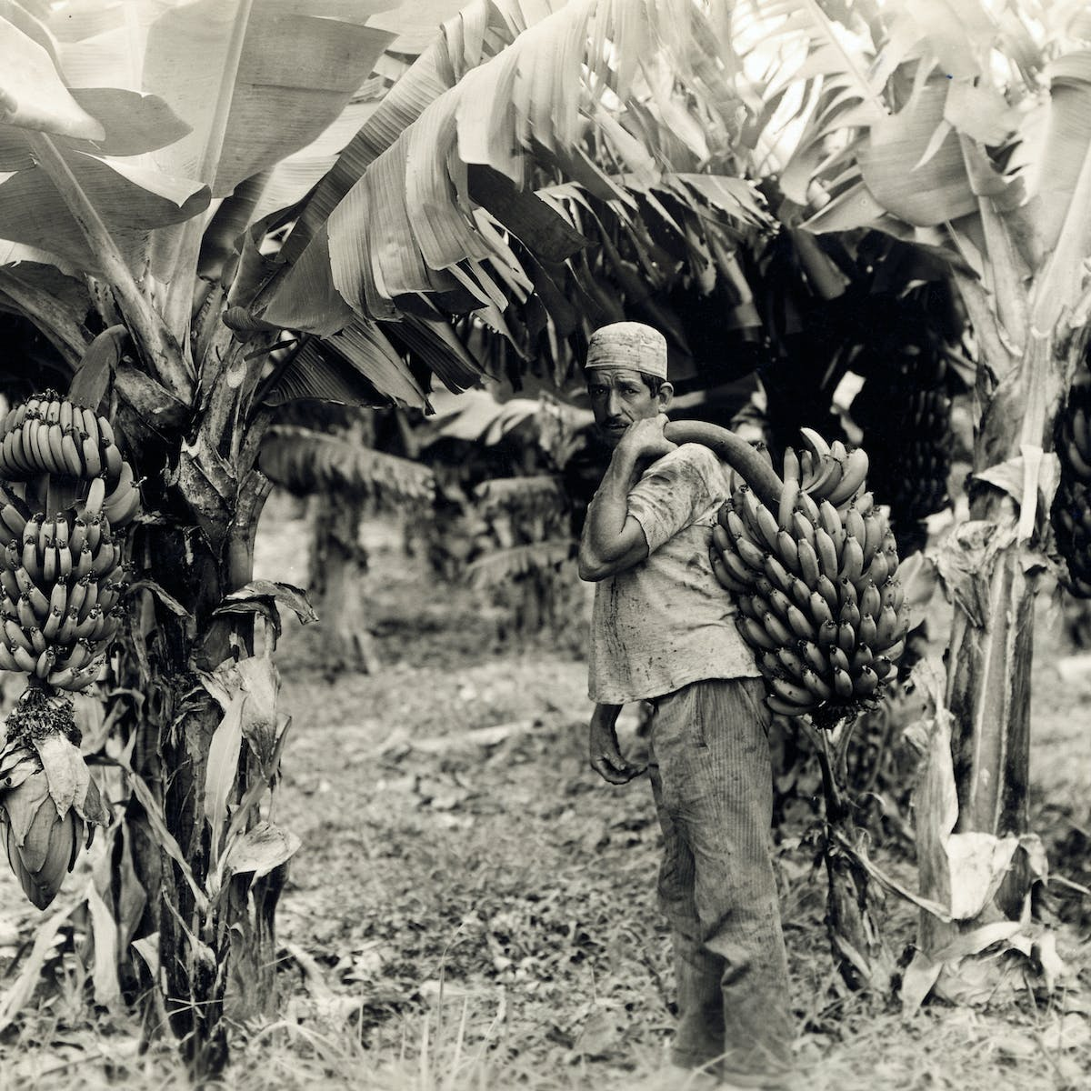
היסטוריה (המשך):
צליומים, תמונות, קישורים למידע נוסף
Banana Cultivation in Southeast Asia
Bananas in Africa
Portuguese Introduction of Bananas to the Americas
United Fruit Company
Bananas in Guatemala
Bananas in Honduras
Bananas During World War II
The Velvet Underground & Nico Album Cover
Banana Boat Song (Day-O) by Harry Belafonte
Chiquita Banana's Logo
הורידו לאחר שהבנתם את כל התמונות והקישורים של הדוגמה והוסיפו את שלכם: איסוף נתונים, מידע, תמונות, קישורים לאתרים, קישורים למידע, דברים מעניינים הקשורים לנושא, הרחבות לפי שיקול דעתכם
איור של פרי וצמח מ Acta Eruditorum, 1734

Slide 21
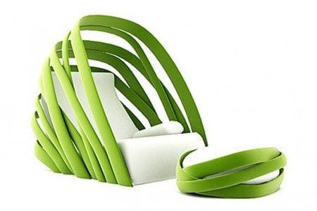
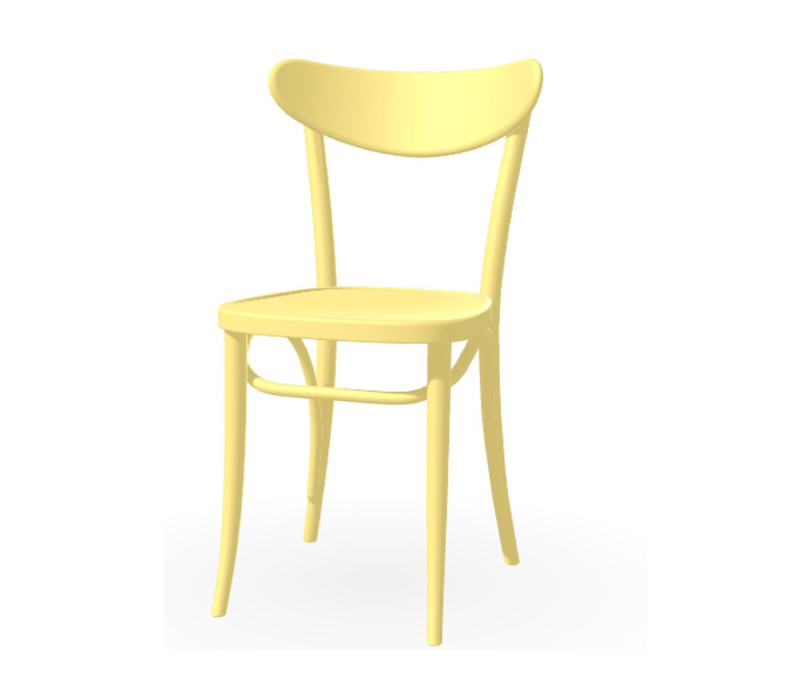
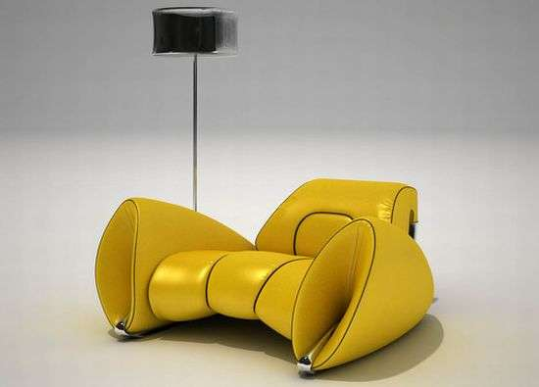
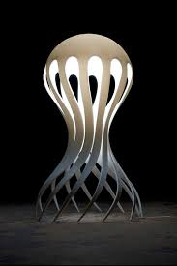
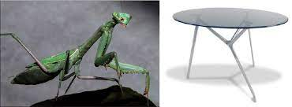
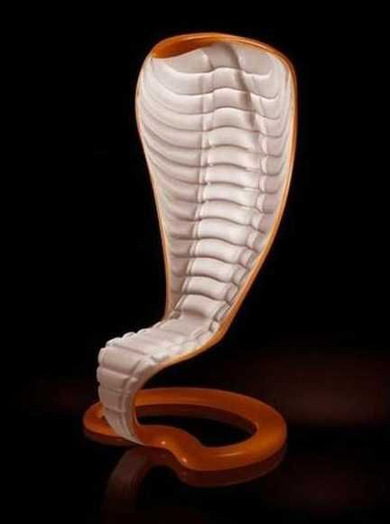
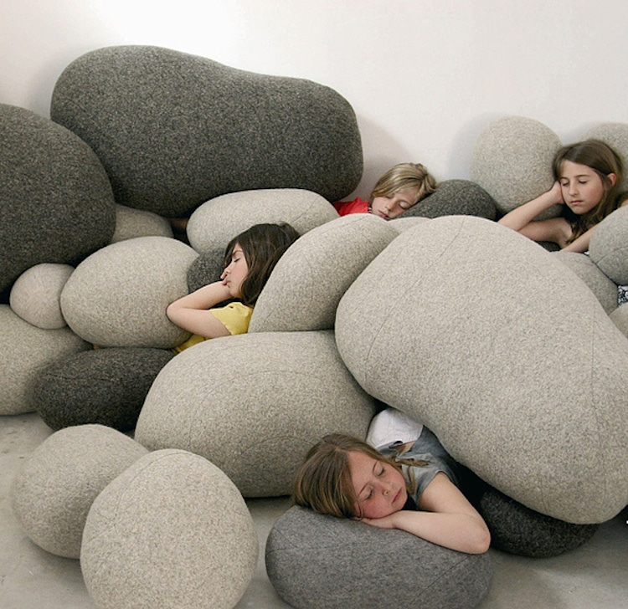
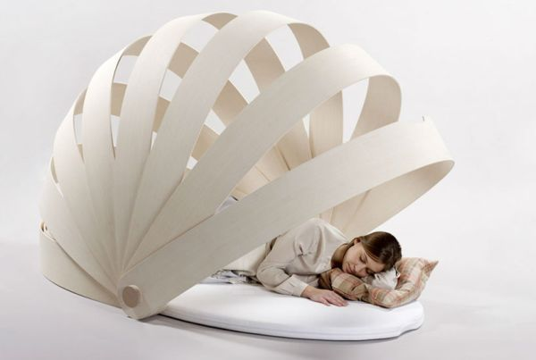
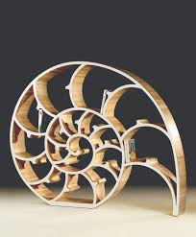
היסטוריה/ אמנות ועיצוב:
החפץ באמנות: יצירות ואמנים שעסקו בחפץ
חפץ בהשראת בננה
חפץ בהשראת בננה
חפץ בהשראת בננה
חפץ בהשראת ארמדיל
דוגמאות לאומנות ולעיצוב, מרחבי העולם שנעשה בהשראה של החפץ הסבר: (עיצוב = חפץ שימושי. אמנות= מיצג אמנותי ללא שימוש) למשל: לתמונה אין שום שימוש רק להסתכל עליה, לפסל אין שימוש להגן מהגשם! לעומת זאת: לשמשיה יש שימוש – להגן מהשמש! למטריה מהגשם, לכוס לשתות ממנה, למשקפיים לראות דרכם וכד׳

Slide 22
מחקר מדעי: מחקרים וממצאים מדעיים חשובים
מידע מדעי על החפץ
כתבו את שלכם במקום זה כתבו את שלכם במקום זה כתבו את שלכם במקום זה כתבו את שלכם במקום זה כתבו את שלכם במקום זה כתבו את שלכם במקום זה
כתבו את שלכם במקום זה כתבו את שלכם במקום זה כתבו את שלכם במקום זה
כתבו את שלכם במקום זה כתבו את שלכם במקום זה כתבו את שלכם במקום זה
כתבו את שלכם במקום זה כתבו את שלכם במקום זה כתבו את שלכם במקום זה
כתבו את שלכם במקום זה כתבו את שלכם במקום זה כתבו את שלכם במקום זה
כתבו את שלכם במקום זה כתבו את שלכם במקום זה כתבו את שלכם במקום זה
כתבו את שלכם במקום זה כתבו את שלכם במקום זה כתבו את שלכם במקום זה
כתבו את שלכם במקום זה כתבו את שלכם במקום זה כתבו את שלכם במקום זה
כתבו את שלכם במקום זה כתבו את שלכם במקום זה כתבו את שלכם במקום זה
כתבו את שלכם במקום זה כתבו את שלכם במקום זה כתבו את שלכם במקום זה
כתבו את שלכם במקום זה כתבו את שלכם במקום זה כתבו את שלכם במקום זה
הדגמה: מחקרים מדעיים או ממצאים מדעיים על החפץ, ממצא בלי לציין מאיפה הבאתם אותו, לא נחשב (אם אתם מוצאים משהו מעניין, בדקו מי פרסם וצרפו קישור למקום ממנו מצאתם אותו

Slide 23
חלק חמישי: התבוננות ואיסוף נתונים

Slide 24
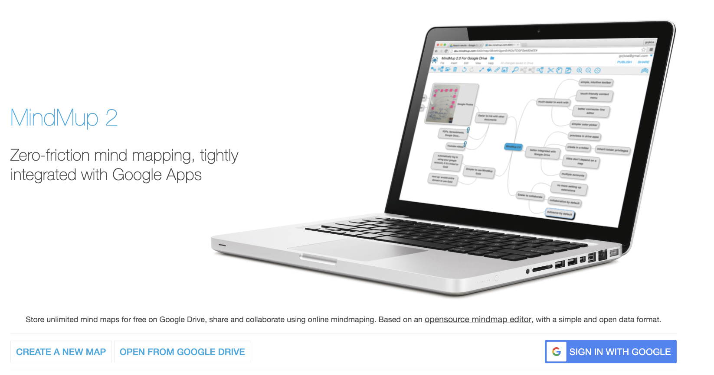
בניית מפת חשיבה:
הדגמה: בנו מפת חשיבה. הכוללת את כל מה שיודעים ואת כל מה שאתם חושבים על החפץ – ראו דוגמה שבנינו לבננה
אפשר לבנות כזה:

Slide 25
זיקוק המהות: מה ה"ד.נ.א" של החפץ??
רשימה של מהויות החפץ – ערכו רשימה של עד 4 דברים המהווים מהות של החפץ, כלומר, מה הבנתם על החפץ – אילו דברים מהווים את המהות של החפץ. לדוגמה: מדוזה: רירית, צפה, שקופה, ארסית (לא נעים לגעת בה, ג׳לי, כחלחלה, עגלולית, וכד׳)
צורה מעוגלת/קשתית - הצורה המיוחדת והמעוגלת של הבננה מזוהה מיידית ומבדילה אותה מפירות אחרים.
2. צבע צהוב - הגוון הצהוב הבהיר של הבננה הבשלה הוא אייקוני ושימש לרוב כמחוון הצבע לבישול בבננות
3. הקליפה - אריזה טבעית גאונית! קליפת הבננה מתכלה. כשהיא בוסרית, אי אפשר לפתוח אותה . כשהיא בשלה מדי גם אי אפשר לפתוח. לאריזה יש ידית פתיחה! היא ארוזה באשכולות (גאוני, לא צריך ארגז) הקליפה/אריזה נותנת מכוון למידת הבשלות שלה.
4. תרבות – הבננה בשל תכונותיה מופיעה הרבה כאייקון תרבותי, למשל נושא לאמנות של אנדי וורהול, הנוכחות שלה בשירים וכאובייקט קומי (להחליק על קליפת בננה) לבננה יש השפעה נרחבת הטווח שמעבר לעולם המזון (לשזיף למשל אין!)
הדגמה: מהם הרכיבים המרכיבים את מהות הבננה, לאחר שבניתם מפה עם כל המונחים הקשורים מה יהיו 3-4 הדברים החשובים לדעתכם, שבלעדיהם החפץ מפסיק להיות החפץ

